Slide 1
EUROPA.-LA VUELTA AL MUNDO EN 885 JARDINES.-reino unido.-Welford Park.-Abbey House.-Bourton House.-Ballymaloe-House.
Selección de textos y fotografías por
JOSE ELIAS BONELLS

Slide 2
Welford Park.
Welford Park es una casa de campo y finca en la localidad de Welford , cerca de la ciudad de Newbury en el inglés condado de Berkshire . Aunque de cierta relevancia histórica, la finca es quizás mejor conocida por sus exhibiciones de campanillas de invierno a principios de primavera.
La iglesia de Welford St Gregory , una de las dos existentes iglesias de torre redonda en Berkshire , está ubicada junto a la casa.
Welford Park es una residencia privada, y la mayor parte del año, ni él ni sus jardines están abiertos al público.

Slide 3
Welford Park es una residencia privada, y la mayor parte del año, ni él ni sus jardines están abiertos al público.
Sin embargo, en una tradición que ya tiene más de 50 años de edad, los jardines están abiertos para permitir a los visitantes ver la floración del año de campanillas de invierno y, en menor medida, los acónitos .
Las flores crecen en el suelo calcáreo , formando una alfombra blanca a través de la finca junto al río arbolado con hayas .
Las fechas de apertura varían de año en año, dependiendo del estado de las flores.
En los últimos años, el parque ha abierto los martes, miércoles, jueves y domingos durante todo el mes de febrero.

Slide 4
Como uno de los primeros signos del final del invierno, los copos de nieve de Welford están generalmente bien cubiertos por el ámbito local, nacional y, a veces, la prensa y atraen grandes multitudes de visitantes.
El sitio de las inmediaciones de la estación de Welford parque sobre el antiguo ferrocarril del valle de Lambourn se utiliza como aparcamiento para los visitantes.

Slide 5
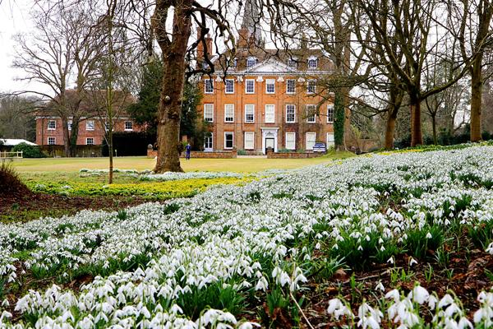
Notes:
Welford Park.

Slide 6
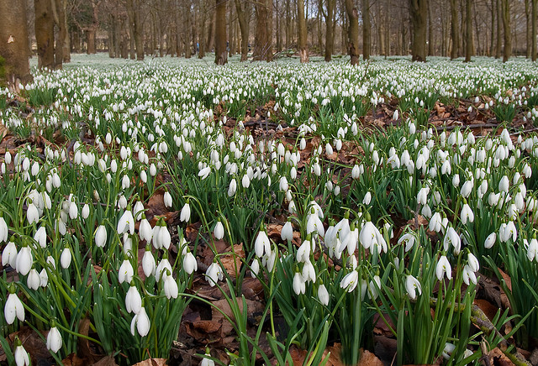
Notes:
-Welford Park.-Galanthus nivalis

Slide 7
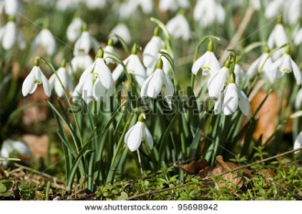
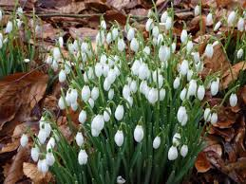
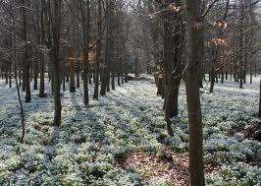
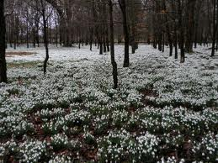
Notes:
-Welford Park.-Galanthus nivalis

Slide 8
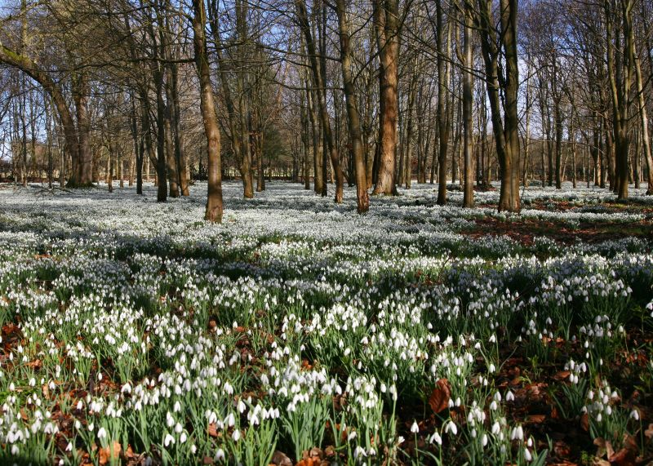
Notes:
-Welford Park.-Galanthus nivalis

Slide 9
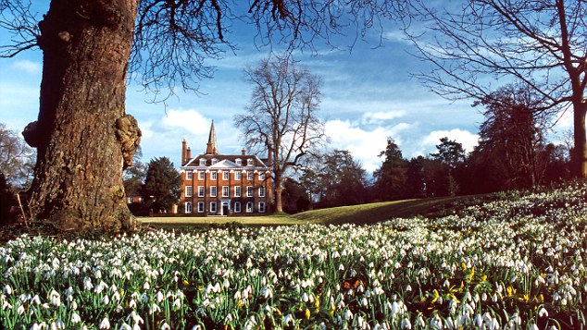
Notes:
-Welford Park.-Galanthus nivalis

Slide 10
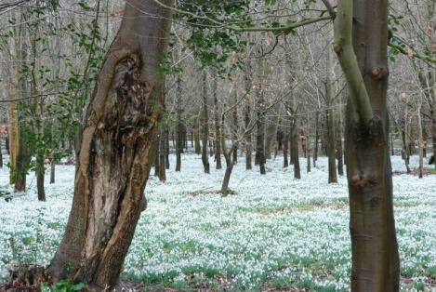
Notes:
Welford Park.-

Slide 11
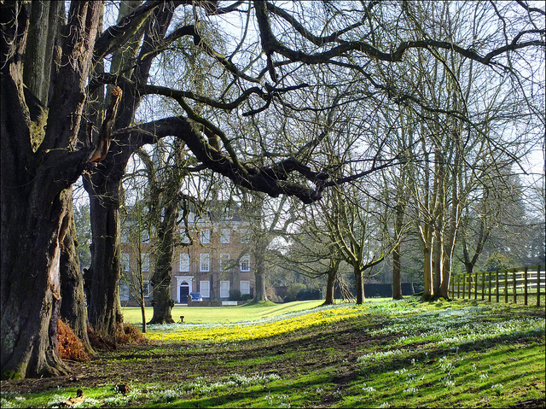
Notes:
Welford Park.-

Slide 12
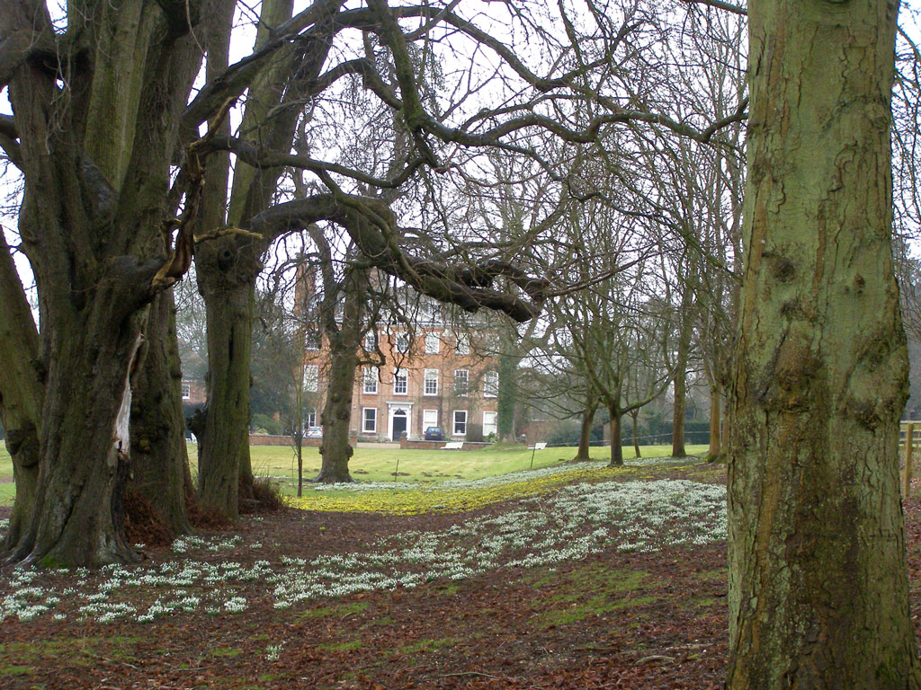
Notes:
Welford Park.-

Slide 13
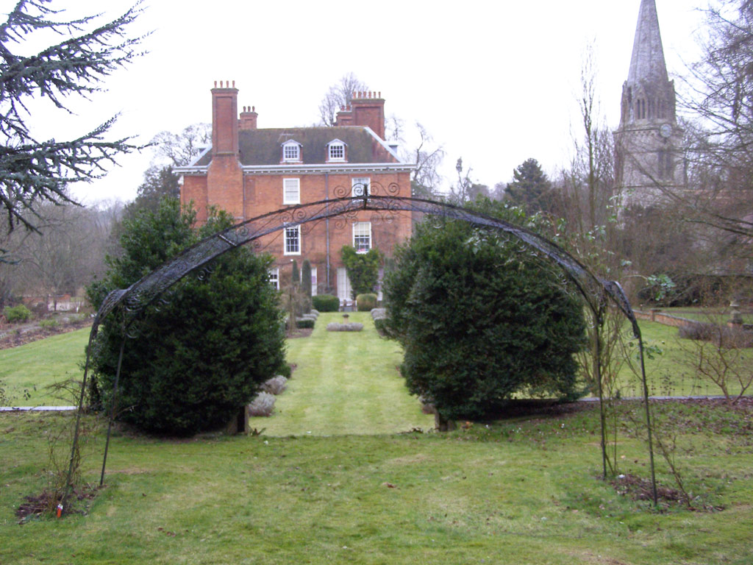
Notes:
Welford Park.-

Slide 14
Abbey House
Abbey House Gardens es un jardín de casa de campo en Malmesbury , Wiltshire , Inglaterra , que cubre (20.200 m²).
De propiedad privada, los jardines, pero no la casa en sí, están abiertos al público los siete días de la semana desde finales de marzo hasta finales de octubre.
Es una de las principales atracciones turísticas de la ciudad más antigua de Inglaterra, Malmesbury .

Slide 15
Abbey House data del siglo XVI, construida sobre unos cimientos del siglo XIII con alguna evidencia de una casa importante en el lugar ya en el siglo XI. Se ha renovado y ampliado, sobre todo en la época Tudor.
Se conecta a Malmesbury Abbey , al lado, y se cree que ha sido el hogar principal del abad de la famosa abadía benedictina.
Se trata de un edificio protegido .
En 1539, Malmesbury Abbey fue vendida por Henry VIII a un sastre local William Stumpe, que también compró el sitio y vivió en él mismo.
En 1542, se reconstruyó la casa de estilo Tudor, con los cimientos de la casa del siglo XIII del abad, la parte vieja de la casa se mantiene casi sin cambios desde entonces.

Slide 16
La casa y sus terrenos fueron entregados a través de la familia Stumpe, que en la época de la Guerra Civil Inglésa se había casado en la familia Ivey.
La casa permaneció en manos privadas y fue comprado por el capitán Elliot Scott, McKirdy durante la década de 1920, que amplió la casa, añadió un ala guardería y dependencias de servicio, manteniendo el mismo estilo exterior.
La casa fue comprada en 1968 por la Comunidad Deaconness de St Andrew, que dirigía la casa como un convento y retiro hasta 1990.

Slide 17
En 1994, Abbey House fue adquirida por Ian y Barbara Pollard, que había dirigido y manejado previamente Hazelbury Manor , otra mansión cerca de Wiltshire .
Se pusieron a la transformación de los (20.000 m 2), y se abrieron los jardines al público en 1996.
En 1998, un gran esqueleto fue desenterrado en los jardines, cerca del sitio de la capilla de la Virgen en ruinas de Malmesbury Abbey .
El hallazgo fue presentado en el programa de television de arqueología Meet the Ancestors , cuyos expertos han recreado el esqueleto y especularon que probablemente fue un monje del siglo XIII o abad que cojeaba y tenía un dolor de muelas.

Slide 18
En el año 2001 y cada vez más en 2002, los jardines fueron llevados a una mayor atención del público, en particular a través de la aclamación de Alan Titchmarsh , que dedicó un episodio de la BBC TV programa mundial jardineros en Abbey House Gardens, emitido en junio de 2002.
Además de los jardines, los Pollards también llegaron a ser conocidos como "Los Jardineros Naked '.
Tanto Ian y Barbara, en especial Ian, habló libremente de su amor por el nudismo , y con frecuencia se presentan en los periódicos y revistas ilustrados desnudos entre el follaje de Abbey House.

Slide 19
La pareja se convirtió, por un corto tiempo, los expertos en jardinería residentes en la ITV de esta mañana , pero el momento no era bueno: en el plazo de unas semanas el espectáculo fue golpeado por el escándalo sexual que afectó presentador John Leslie , y de repente la pareja de 'Jardineros desnudos " no encajaba.
En agosto de 2005, y seguido de nuevo con más eventos similares en 2006, Abbey House Gardens acogió lo que se cree que es el primer "Día de Ropa Opcional" en una importante atracción turística británica interior.

Slide 20
Los naturistas de todo el país acudieron a los jardines, y hasta dos tercios de los visitantes que día disfrutaron de los jardines en el desnudo.
Los jardines cubren (20.000 m 2) e incluyen más de 10.000 plantas diferentes.

Slide 21
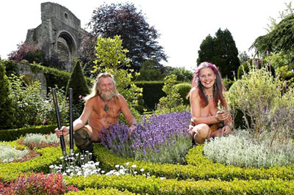
Notes:
Abbey House

Slide 22
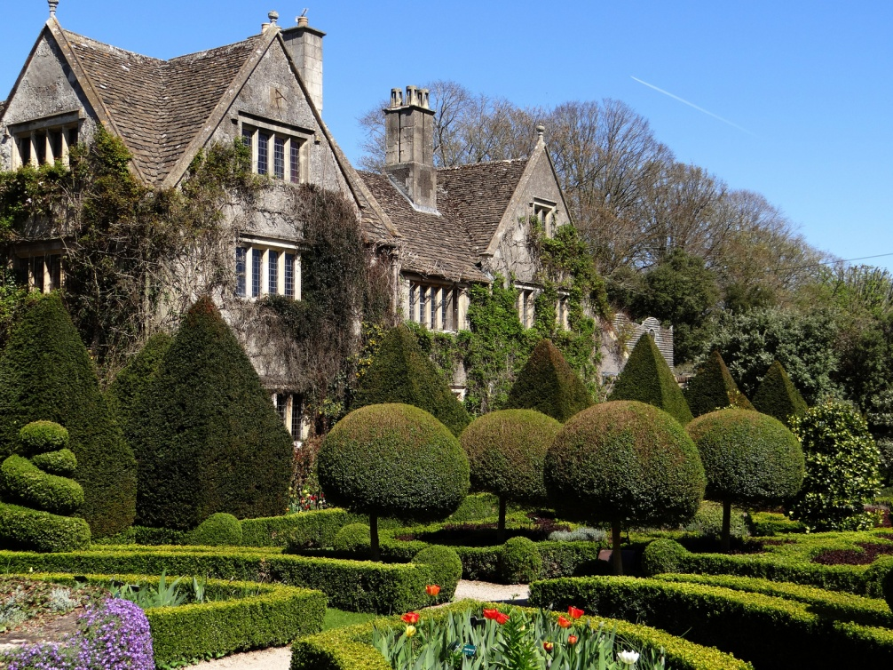
Notes:
Abbey House

Slide 23
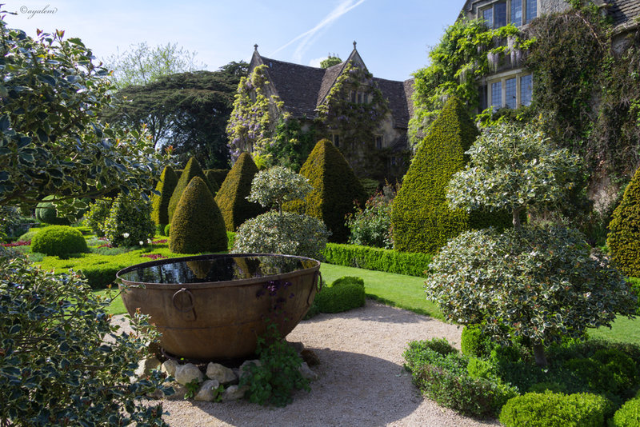
Notes:
Abbey House

Slide 24
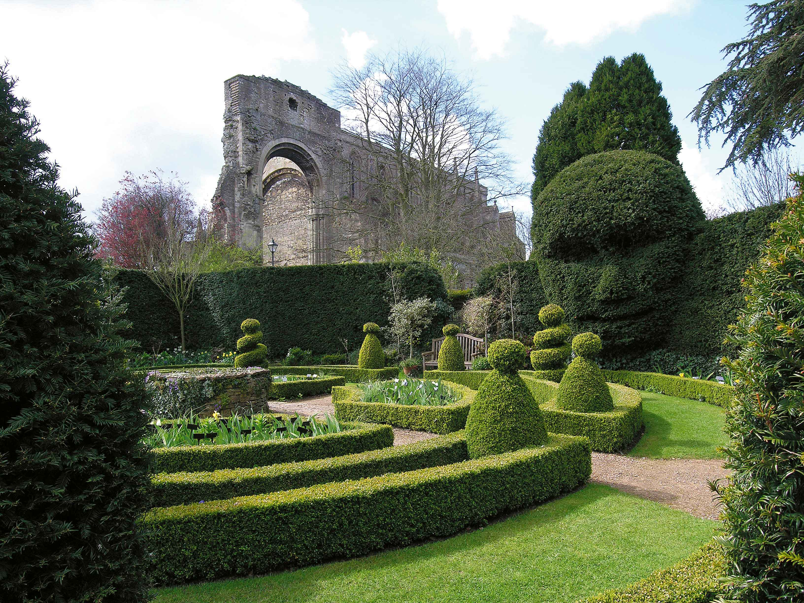
Notes:
Abbey House

Slide 25
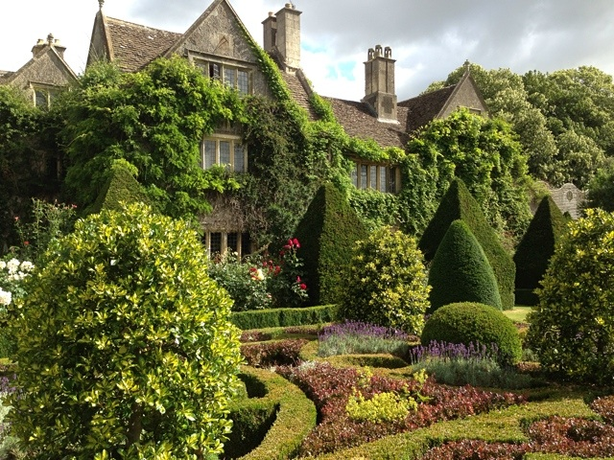
Notes:
Abbey House

Slide 26
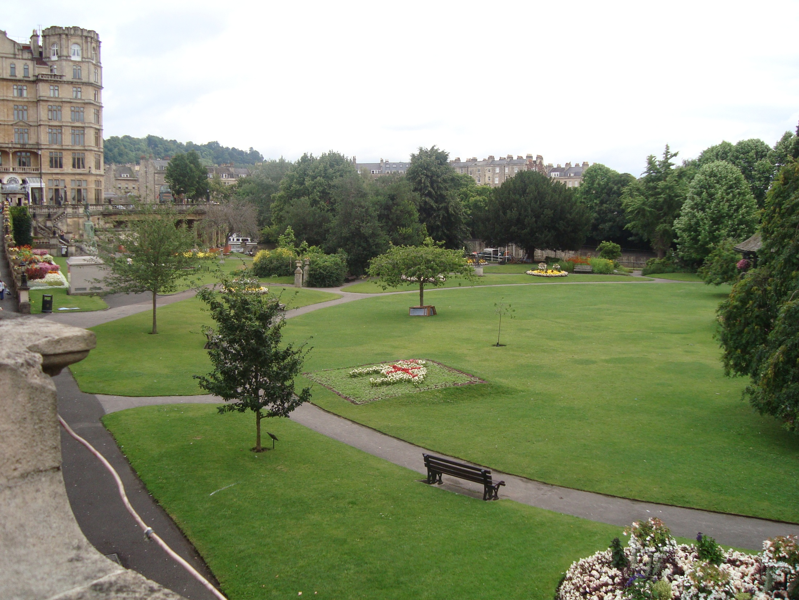
Notes:
Abbey House

Slide 27
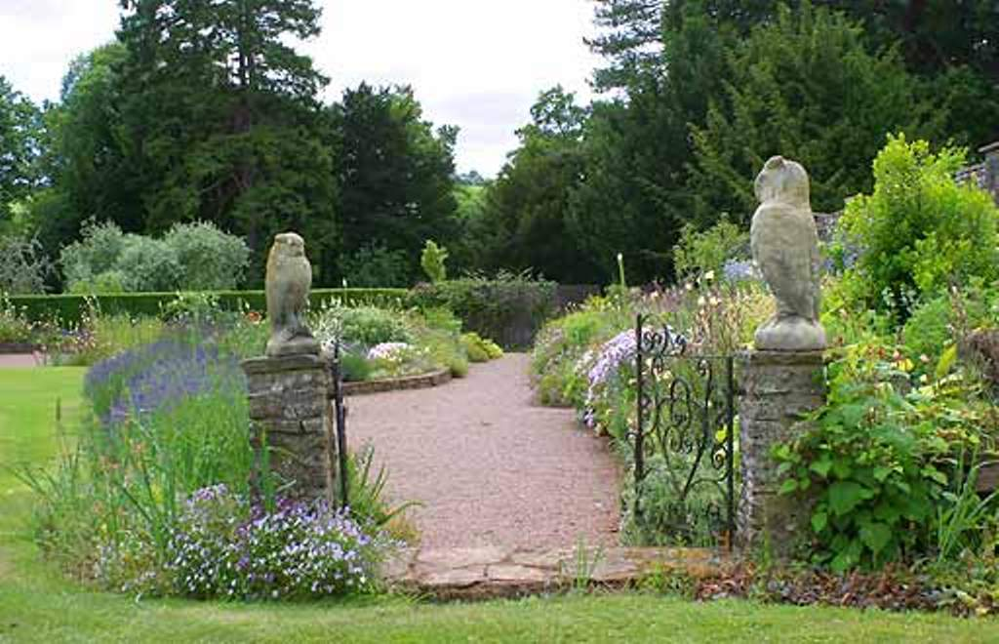
Notes:
Abbey House

Slide 28
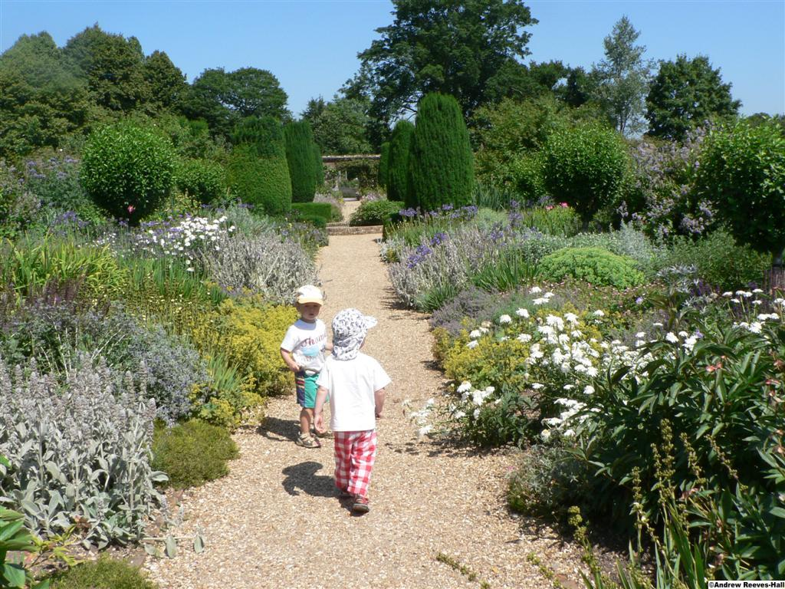
Notes:
Abbey House

Slide 29
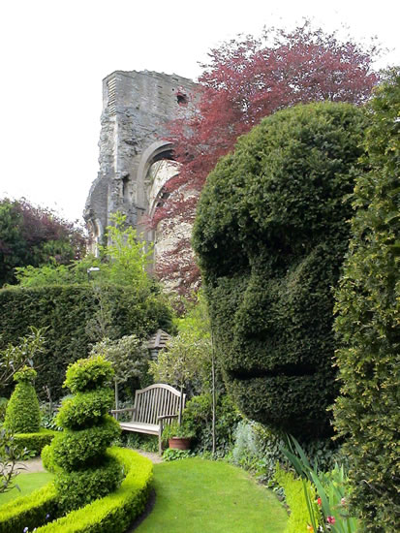
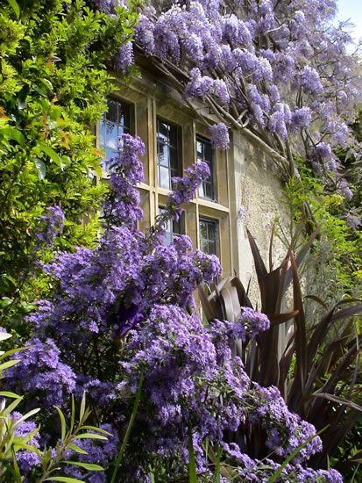
Notes:
Abbey House

Slide 30
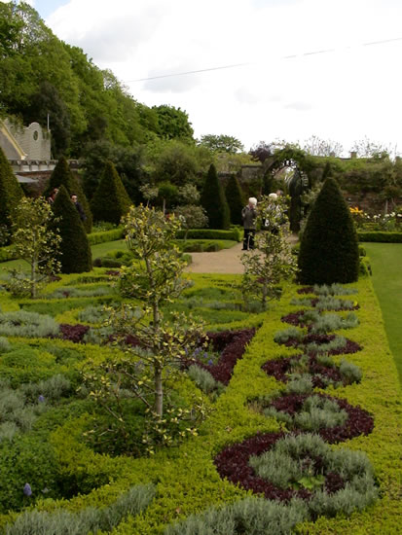
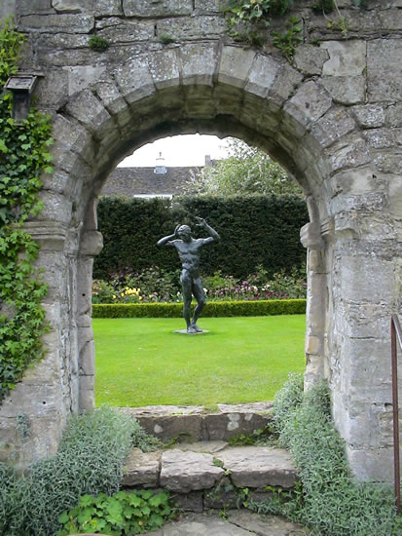
Notes:
Abbey House

Slide 31
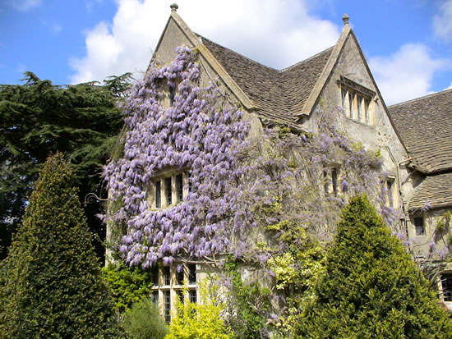
Notes:
Abbey House

Slide 32
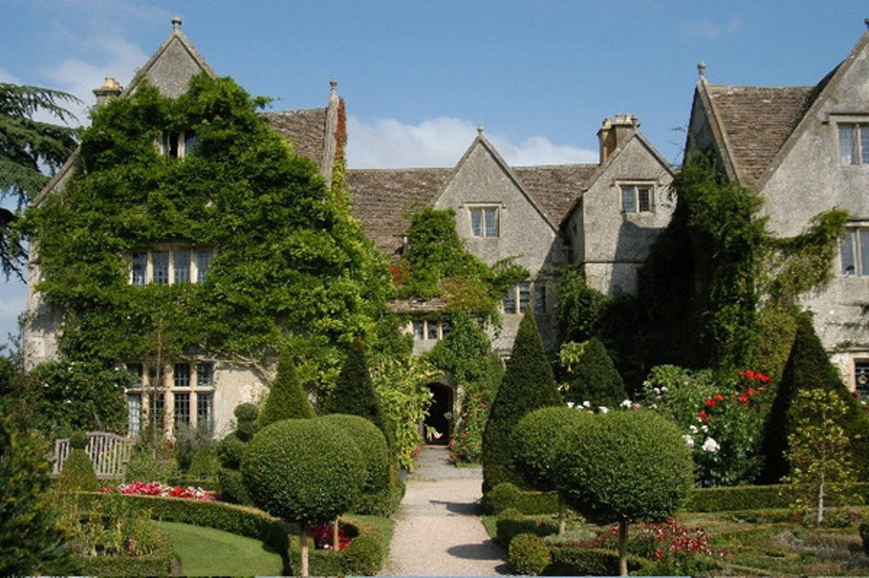
Notes:
Abbey House

Slide 33
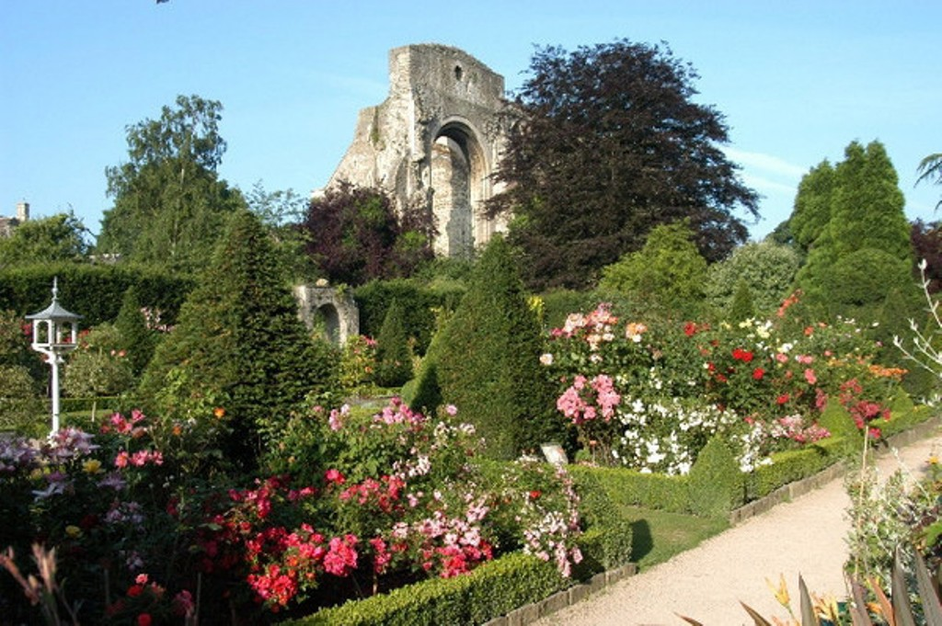
Notes:
Abbey House

Slide 34
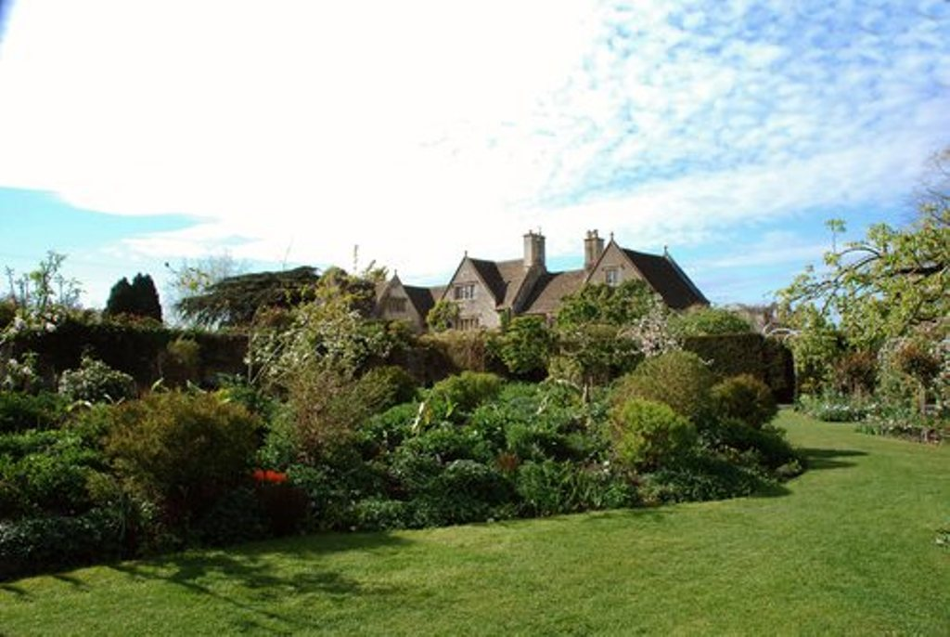
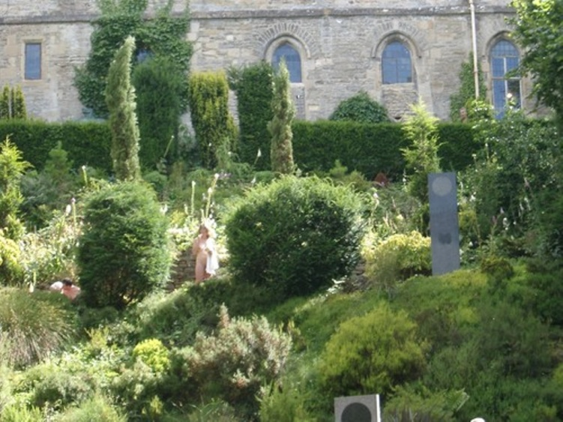
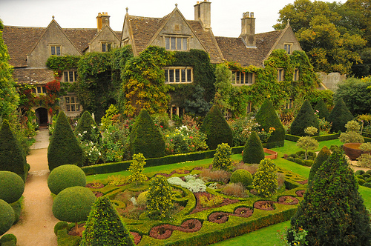
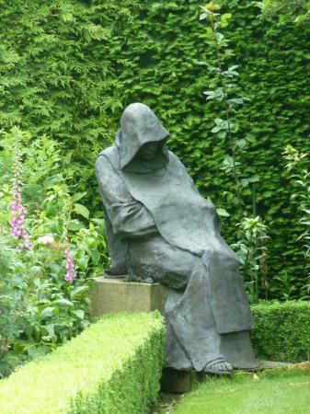
Notes:
Abbey House

Slide 35
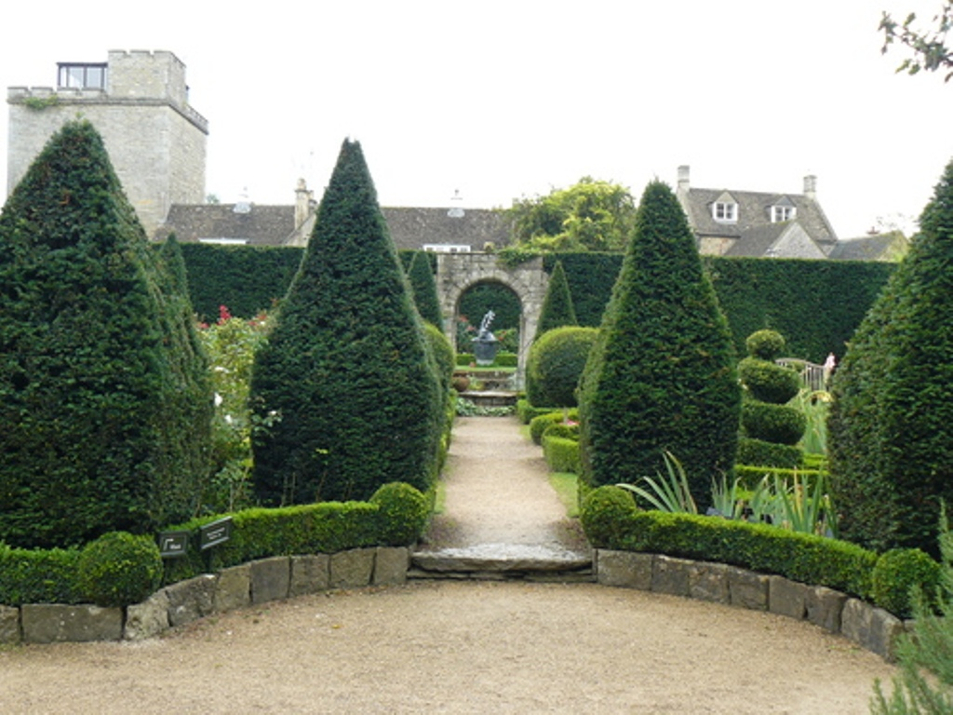
Notes:
Abbey House

Slide 36
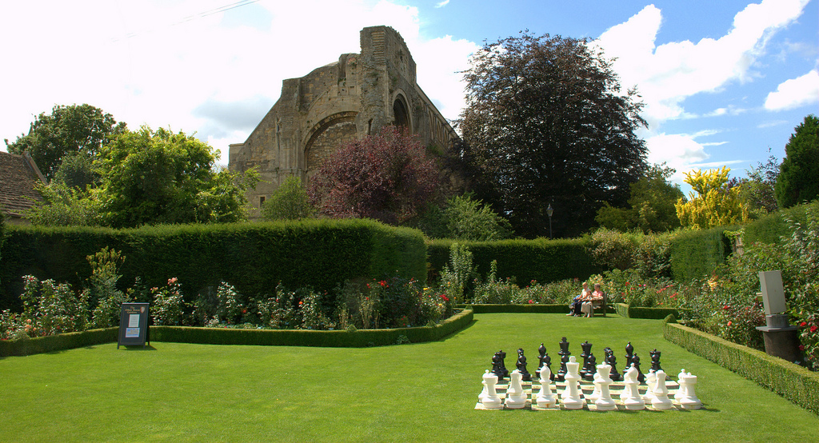
Notes:
Abbey House

Slide 37
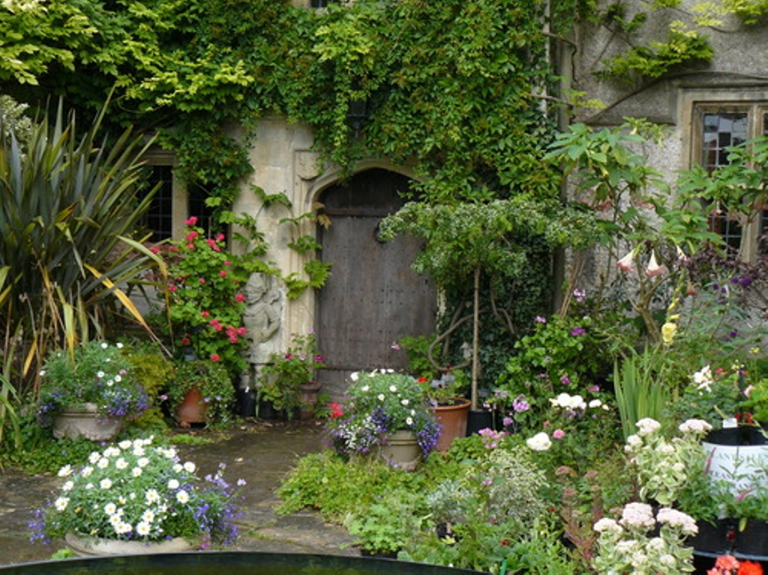
Notes:
Abbey House

Slide 38
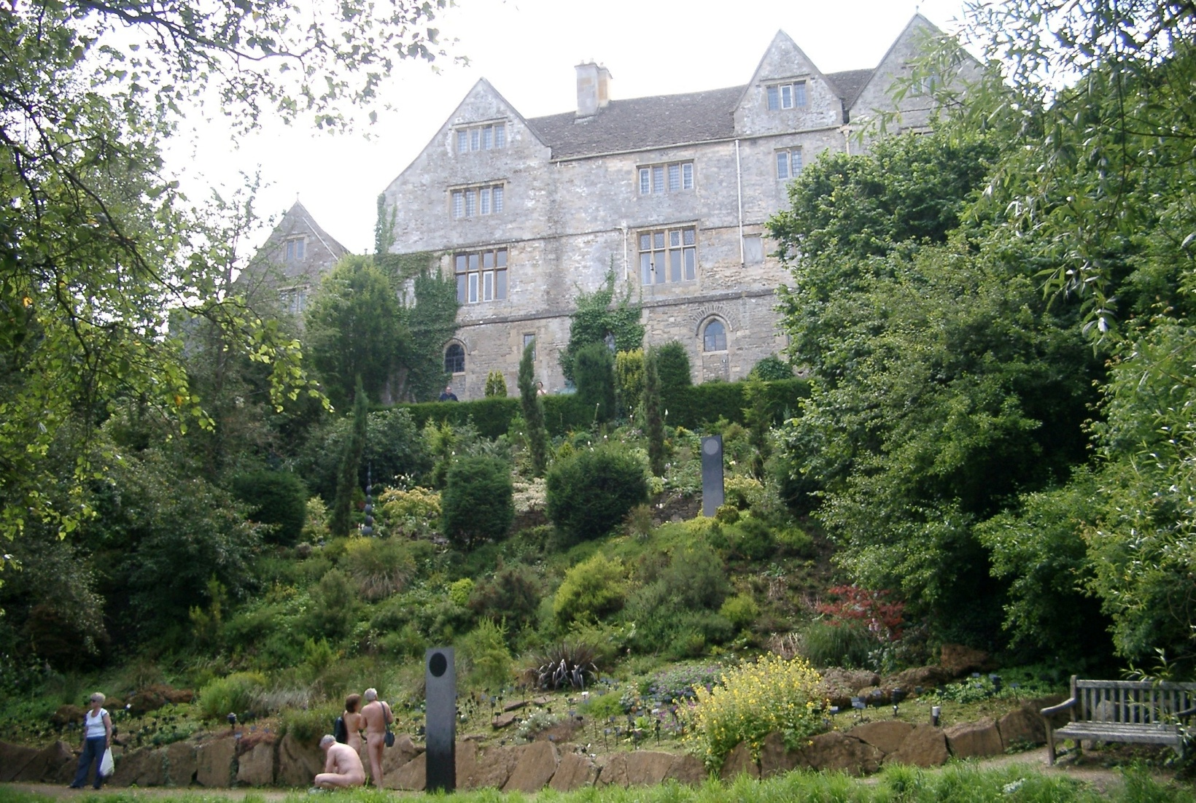
Notes:
Abbey House

Slide 39
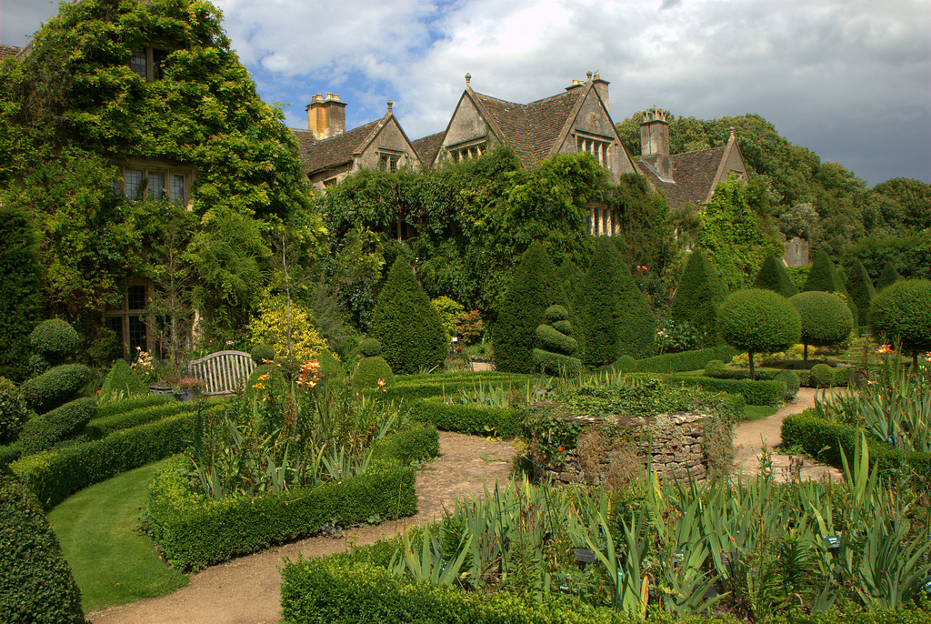
Notes:
Abbey House

Slide 40
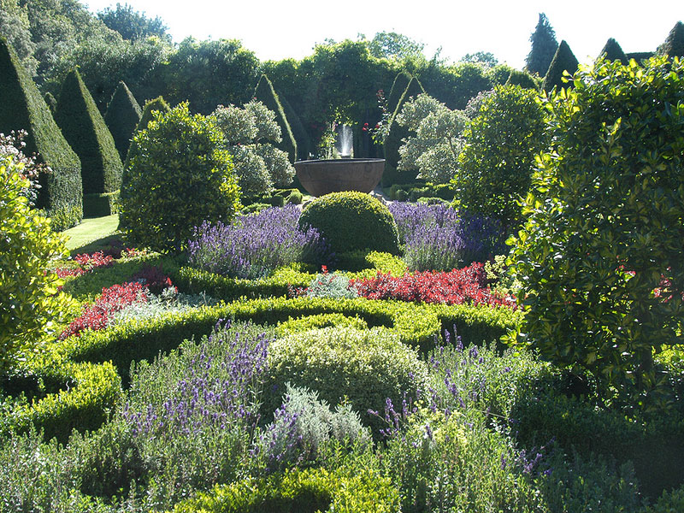
Notes:
Abbey House

Slide 41
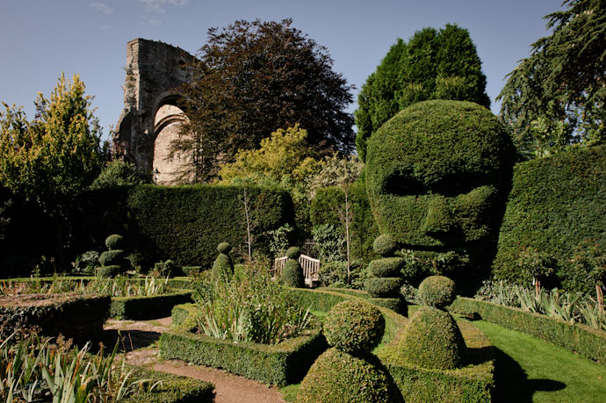
Notes:
Abbey House

Slide 42

Notes:
Abbey House

Slide 43
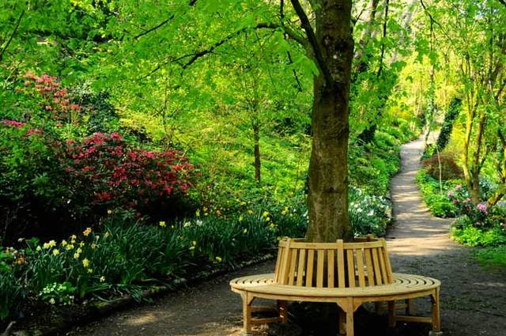
Notes:
Abbey House

Slide 44
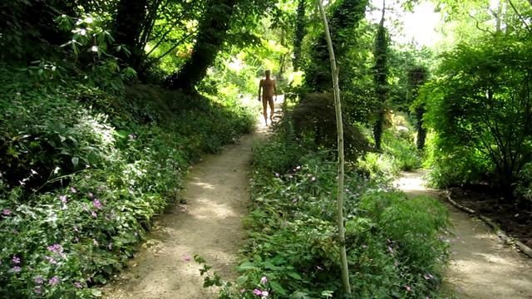
Notes:
Abbey House

Slide 45
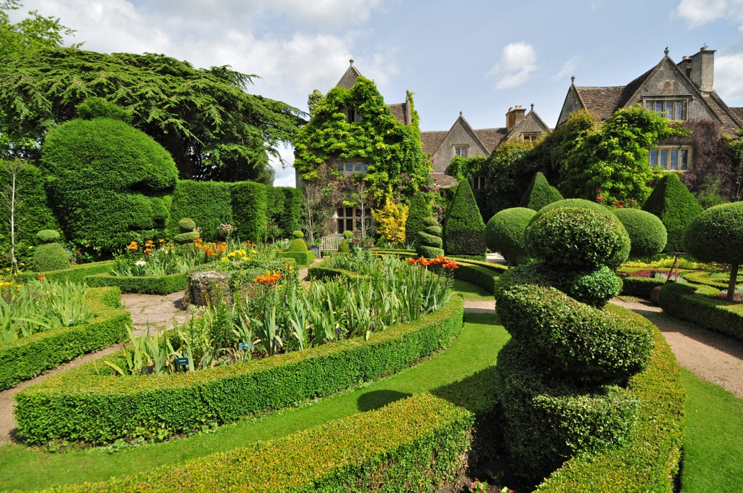
Notes:
Abbey House

Slide 46
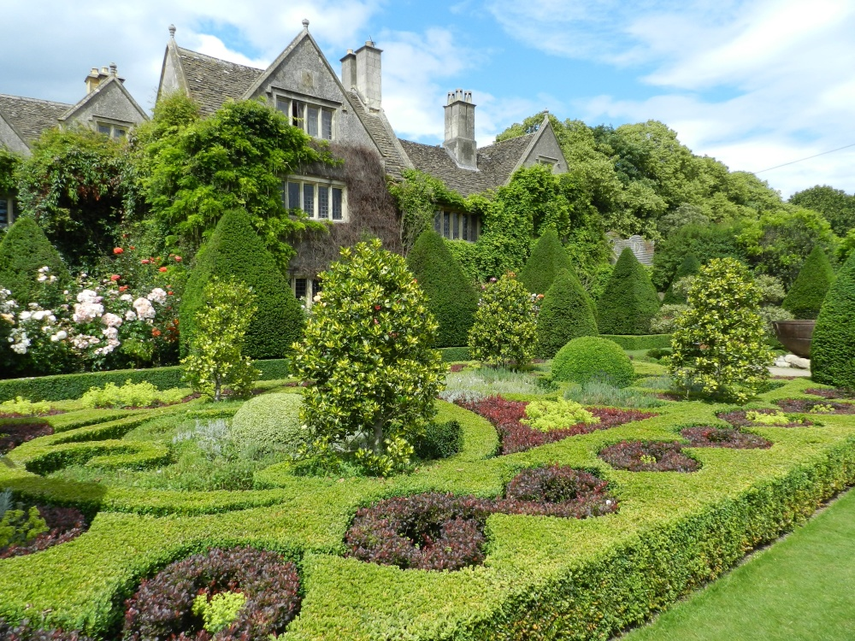
Notes:
Abbey House

Slide 47
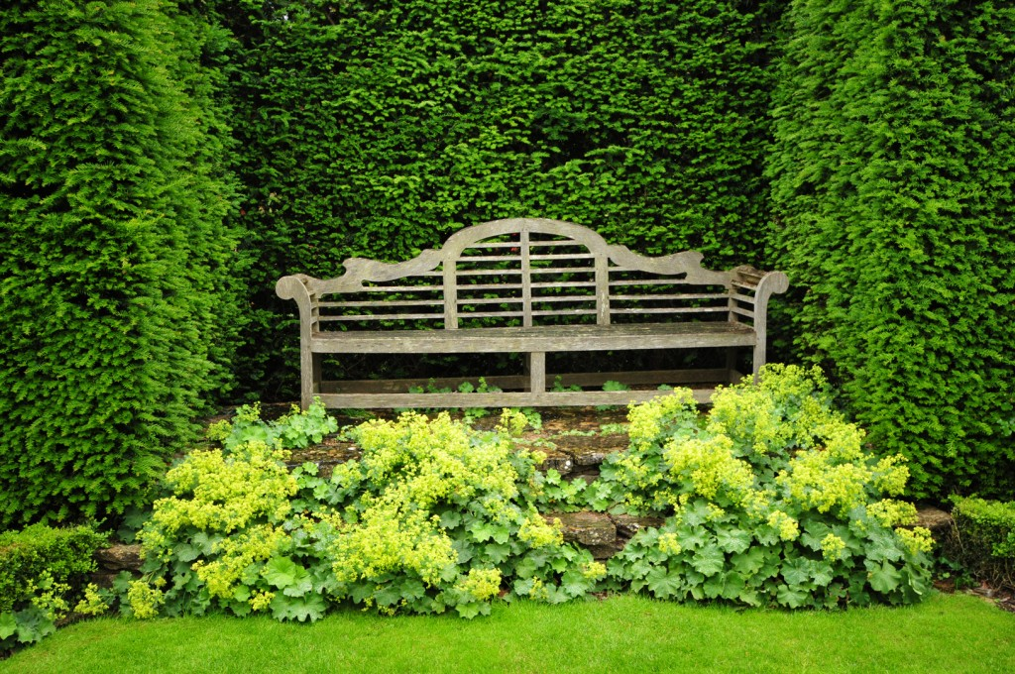
Notes:
Abbey House

Slide 48
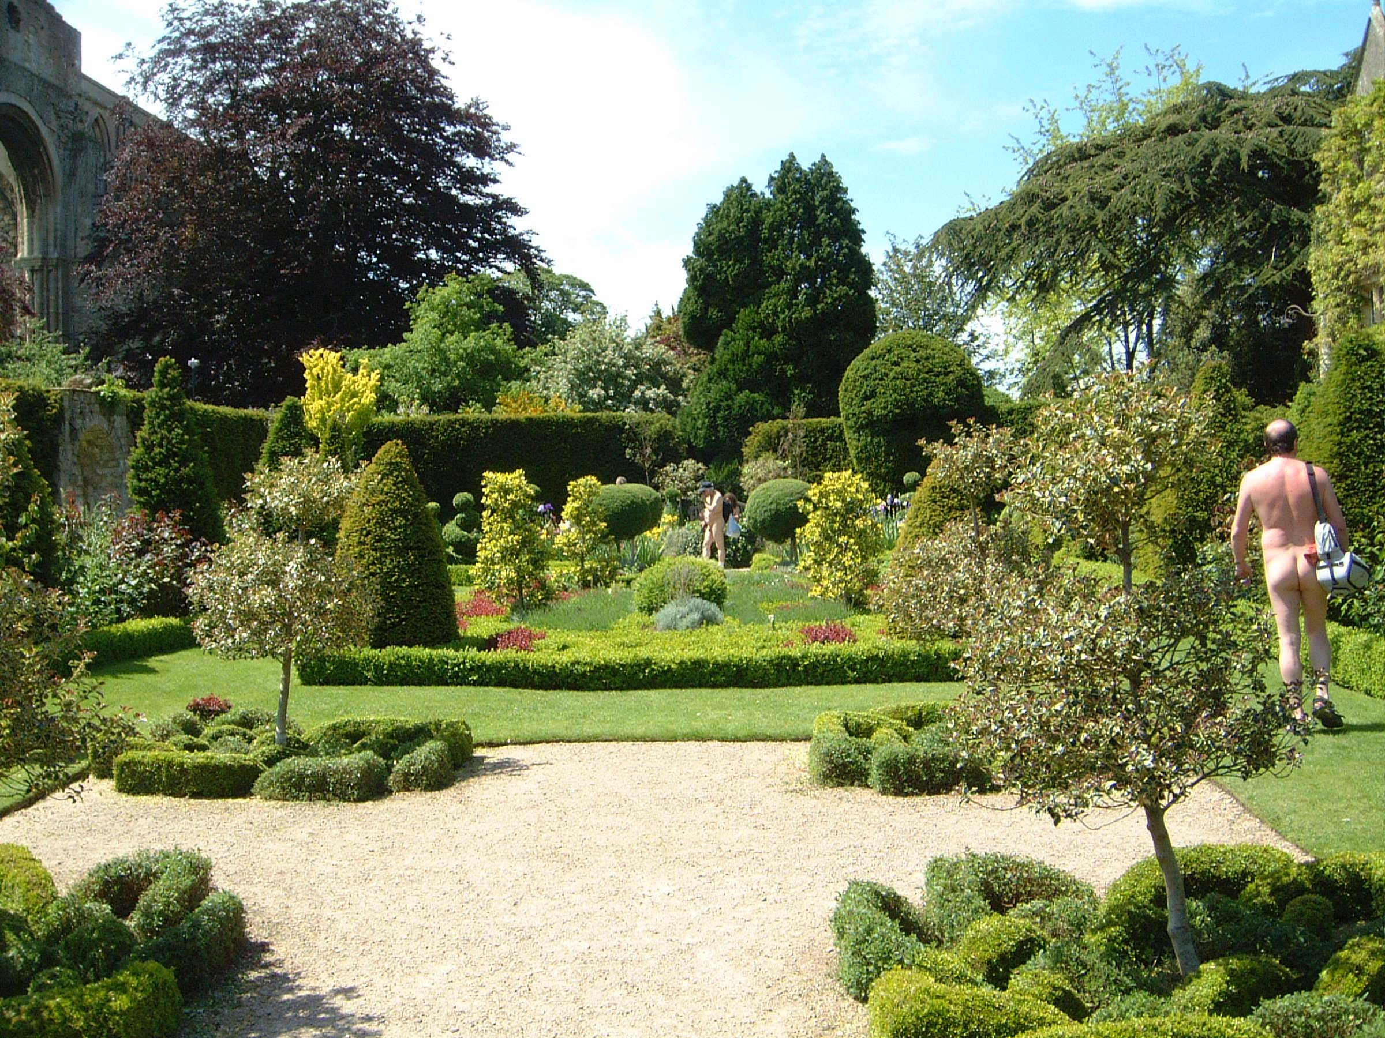
Notes:
Abbey House

Slide 49
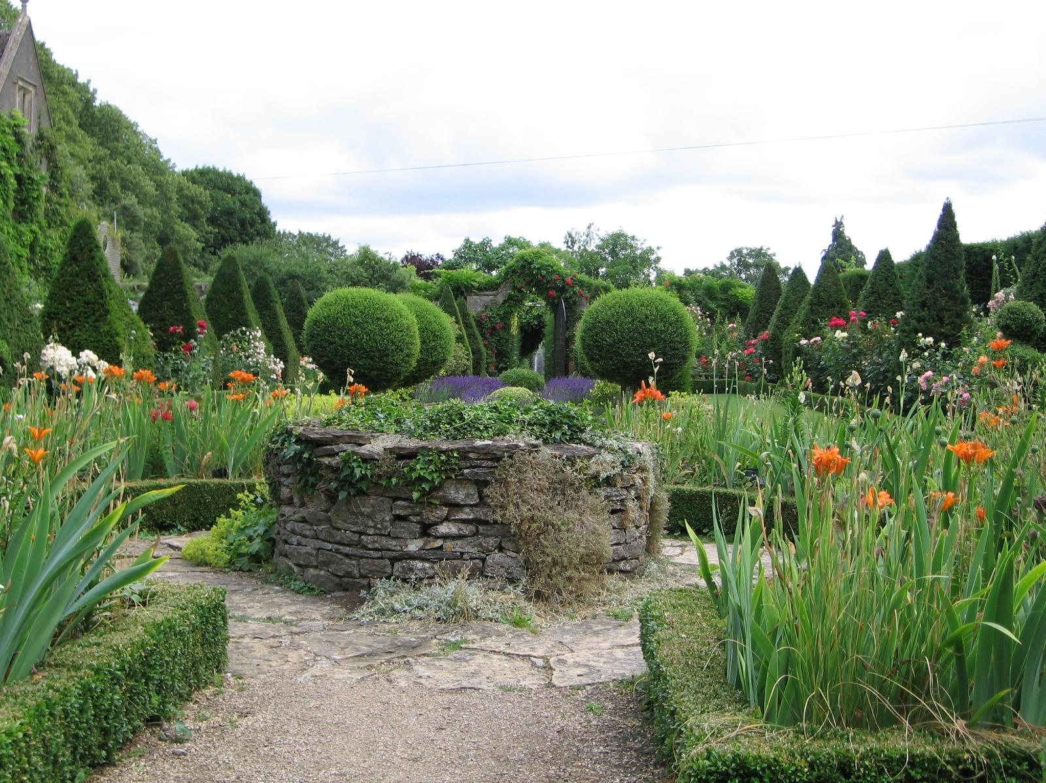
Notes:
Abbey House

Slide 50
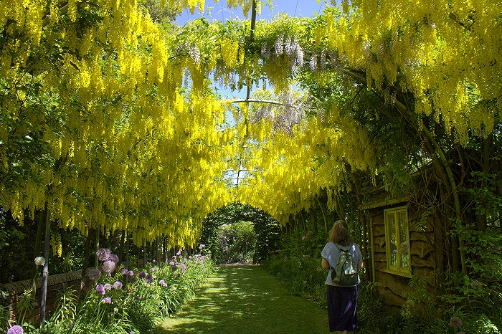
Notes:
Abbey House

Slide 51
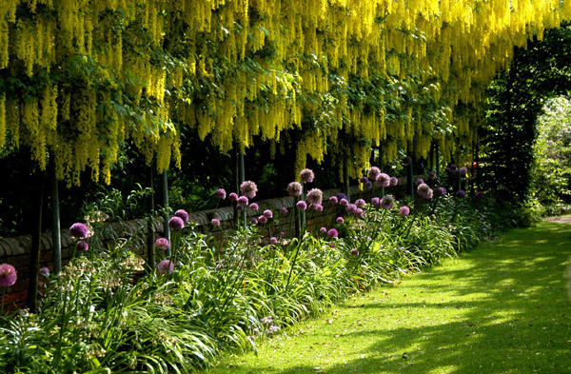
Notes:
Abbey House

Slide 52
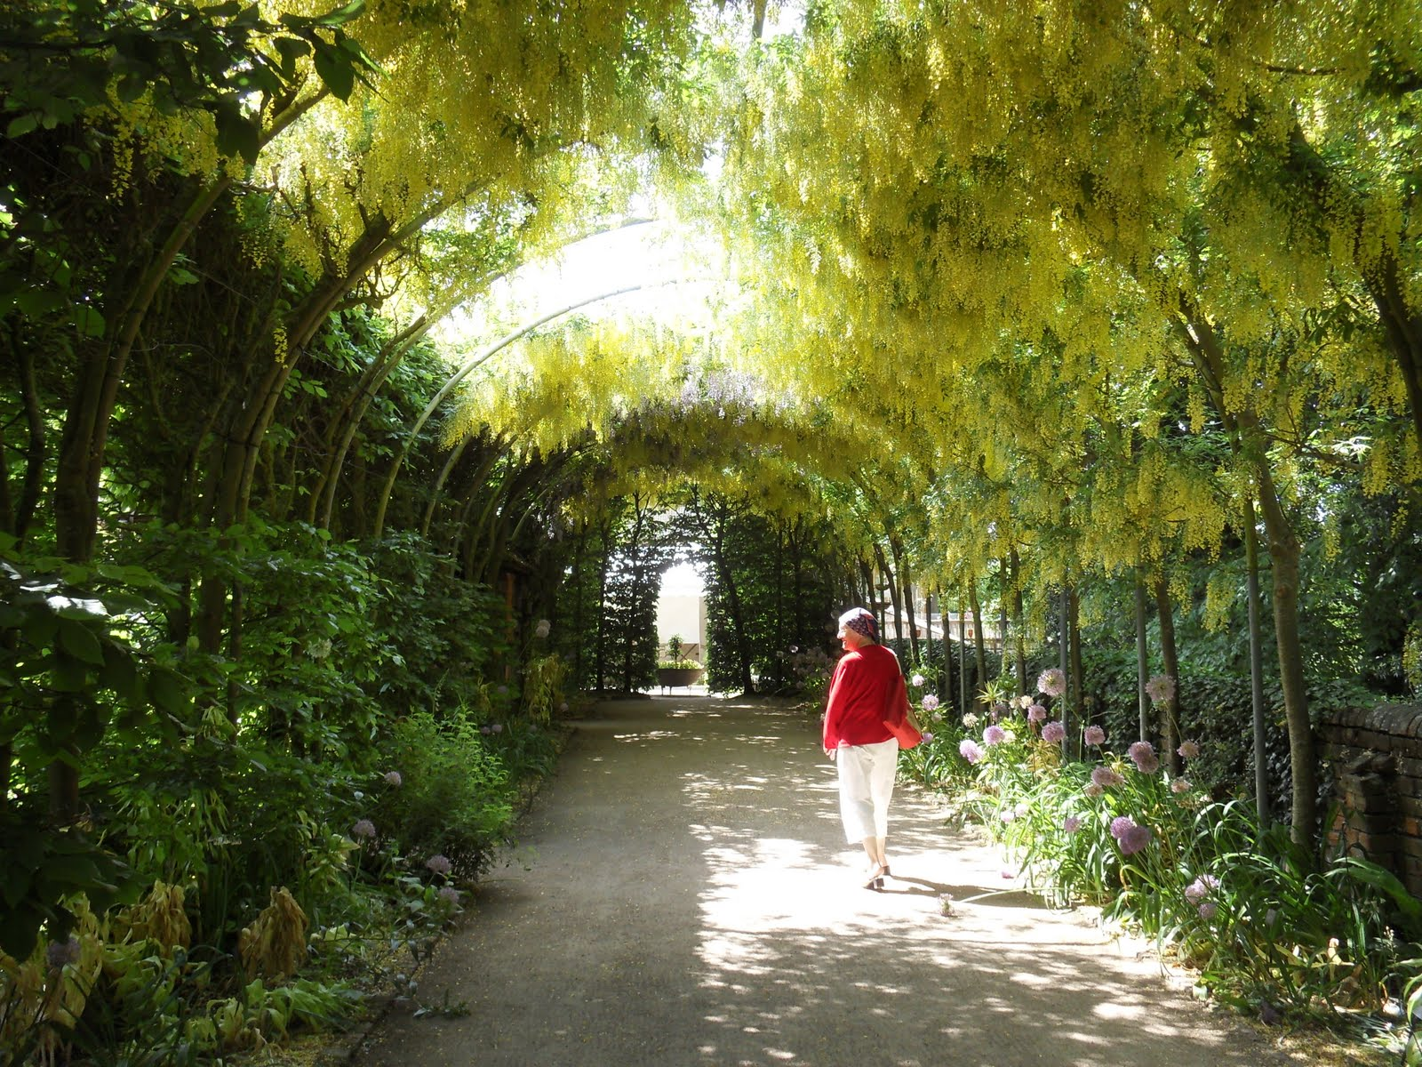
Notes:
Abbey House

Slide 53
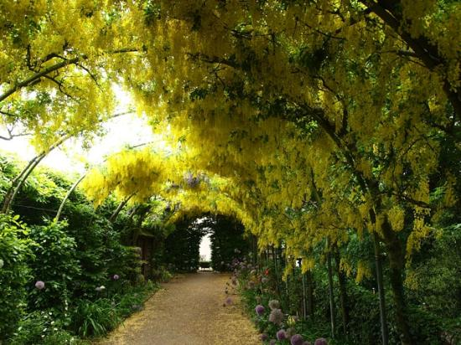
Notes:
Abbey House

Slide 54
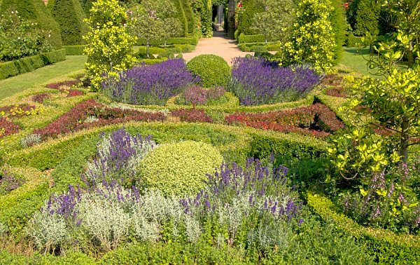
Notes:
Abbey House

Slide 55




Notes:
Abbey House

Slide 56



Notes:
Abbey House

Slide 57

Notes:
Abbey House

Slide 58

Notes:
Abbey House

Slide 59

Notes:
Abbey House

Slide 60

Notes:
Abbey House

Slide 61

Notes:
Abbey House

Slide 62

Notes:
Abbey House

Slide 63

Notes:
Abbey House

Slide 64

Notes:
Abbey House

Slide 65

Notes:
Abbey House

Slide 66

Notes:
Abbey House

Slide 67

Notes:
Abbey House

Slide 68

Notes:
Abbey House

Slide 69

Notes:
Abbey House

Slide 70

Notes:
Abbey House Garden

Slide 71


Notes:
Welford Park.-

Slide 72
Notes:
Welford Park.-

Slide 73
Bourton House
Bourton House Garden tiene indudable origen histórico pero estaba muy mal cuidados y descuidado, cuando fue adquirida por Richard y Monique Paice en 1983.
Durante los siguientes veinticinco años se transforman el jardín en el jardín galardonado que se puede ver hoy en día.
En abril de 2010, Bourton House fue vendido. Los nuevos propietarios han decidido mantener el jardín abierto al público y continuar su desarrollo con la ayuda activa de Head Gardener Paul Nicholls, que ha trabajado durante muchos años para convertir la visión en realidad y crear el maravilloso jardín que se puede ver hoy en día.

Slide 74
Una casa Costwold del siglo XVIII (no abierta), con un jardín en desarrollo en las últimas décadas. Cuenta con jardines, fuentes, setos, esculturas, un huerto, un jardín nudo, un huerto, un paseo elevado y de herbáceas.
El jardín está abierto al público desde 1987.
El galardonado jardín de 12.000 m2 contiene una amplia topiaria incluyendo jardín de nudo, parterre y paseos.
Arriates impresionantes profundos de herbáceas, las características del agua, del siglo XVIII sombra inusual, árboles ejemplares en pradera y pared opuesta al jardín.
HHA / Christie 's' Jardín del Año '2006.

Slide 75

Notes:
Bourton House

Slide 76

Notes:
Bourton House

Slide 77

Notes:
Bourton House

Slide 78

Notes:
Bourton House

Slide 79

Notes:
Bourton House

Slide 80

Notes:
Bourton House

Slide 81

Notes:
Bourton House

Slide 82

Notes:
Bourton House

Slide 83

Notes:
Bourton House

Slide 84

Notes:
Bourton House

Slide 85

Notes:
Bourton House

Slide 86

Notes:
Bourton House

Slide 87

Notes:
Bourton House

Slide 88
Ballymaloe-House.-
El Ballymaloe Cookery School es una escuela de cocina, de gestión privada en Shanagarry , County Cork , Ireland fue inaugurado en 1983.
Está dirigida por Darina Allen el chef de celebridad bien conocida, autor de libros de cocina y pionero en España del movimiento Slow Food y se encuentra en los terrenos de una granja .
No sabemos exactamente cuando se crearon los actuales jardines de Kinoith pero sí sabemos que el Strangmans, una familia cuáquera, se trasladó a Shanagarry de Waterford en 1830.

Slide 89
Suponemos que los jardines se iniciaron poco después de su llegada, sin duda algunos de los árboles alrededor de la fecha del perímetro de nuevo a principios de 1800.
De la memoria popular entendemos que los jardines estaban impecablemente mantenidos durante generaciones por dos jardineros a tiempo completo y varios ayudantes, pero se deterioró gradualmente después de la muerte de Lydia Strangman en 1952.
Cuando Darina Allen llegó a Kinoith en 1970 como una joven novia, los jardines se habían convertido en un desierto.

Slide 90
Restauración del jardín en Kinoith comenzó en serio en 1983, justo después de que se estableció la Escuela de Cocina Ballymaloe.
Antes de eso Darina había hecho unos cuantos, en sus palabras, "débiles intentos" para penetrar en el desierto, pero se vieron desbordados por lo que parecía ser la enormidad de la tarea en ese momento.
Poco a poco, lo que comenzó como una necesidad de poner en orden se convirtió en una pasión, ya que comenzaron a descubrir e identificar las plantas y los árboles que habían sobrevivido a los largos años de abandono.

Slide 91
Una de las sorpresas más hermosas fue el descubrimiento de un pequeño estanque en la parte superior del jardín junto a la antigua casa de verano. Cuando este fue finalmente limpiado de zarzas.
Darina Allen descubrió un piso de mosaico encantador hecho a partir de fragmentos de porcelana rota y fechado 1912 que había sido establecido por Lydia Strangman y su madre Louisa.
Se había cubierto por mantillo de hojas y desechos de jardín desde hace casi 90 años.
Lydia, un acuarelista dotada, encontró en su jardín una fuente de inspiración.
Muchas de sus pinturas sobrevivieron y han sido una valiosa ayuda en el proceso de restauración.

Slide 92
Más de 70 diferentes hierbas se encuentran en este jardín, como bálsamo de limón, hinojo bronce, salvia púrpura, apio, ajedrea, dulce, el perejil, el ajo, las cebolletas y la angélica, plantado en arriates esculpidos.
Éstas se presentan en un parterre formal, con bordes de cuadrados y en caminos de grava.
Las hierbas se plantan en los patrones de contrastes de color .
Judías verdes Scarlet crecen en los postes decorativos de hierro de soja y alcachofas y cardos que dan altura al diseño. A lo largo de los lados de las fronteras herbáceas los jardines están salpicados de cipreses italianos oscuros y la col rizada del mar - en macetas de terracota .

Slide 93
A menudo es considerado por los visitantes ser un viejo jardín, sin embargo, el área fue creada hace apenas unos años.
Pertenece a una tradición muy antigua, de parcelas de hierba fueron una de las primeras formas de jardín.
En la época medieval eran una característica esencial de cualquier casa grande; las hierbas se utilizan para remedios, cocina y sembrando en los pisos para endulzar el aire.
Los setos se recortan a principios de junio y de nuevo hacia el final de la temporada, por lo que la forma oficial se mantiene ordenado durante los meses de invierno cuando las plantas han muerto de nuevo.

Slide 94
Todo el jardín está rodeado por setos de haya más de 6 pies de alto, algunas partes de él tienen más de 150 años.
Esto crea un micro - clima en el que las hierbas tiernas, como la Hierba Luisa, prosperan.

Slide 95

Notes:
Ballimaloe School

Slide 96

Notes:
Ballymaloe Cook School

Slide 97

Notes:
Ballymaloe Cook School

Slide 98

Notes:
Ballymaloe Cook School

Slide 99

Notes:
Ballymaloe Cook School

Slide 100

Notes:
Ballymaloe Cook School

Slide 101

Notes:
Ballymaloe Cook School

Slide 102

Notes:
Ballymaloe Cook School

Slide 103

Notes:
Ballymaloe Cook School

Slide 104

Notes:
Ballymaloe Cook School

Slide 105

Notes:
Ballymaloe Cook School

Slide 106

Notes:
Ballymaloe Cook School

Slide 107

Notes:
Ballymaloe Cook School

Slide 108

Notes:
Ballymaloe Cook School

Slide 109


